Slide 1
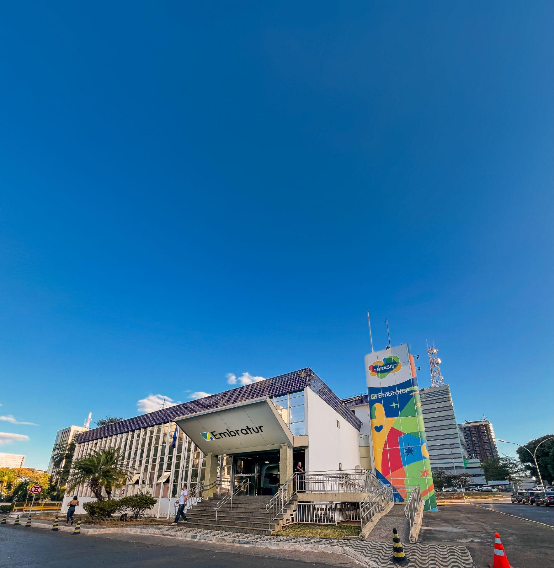

COMISSÃO DE
DESENVOLVIMENTO
REGIONAL E TURISMO DO SENADO
2025
19/6/25

Slide 2






5,9 MILHÕES DE TURISTAS
ESTRANGEIROS EM APENAS 7 MESES
$7,3 bi
$6,9 bi
$6,4 bi
Receita
(Bilhões Us$)
$6,0 bi
$5,8 bi
$5,9 bi
$6,0 bi
$5,8 bi
6.77 mi
+12,9%*
6.42 mi
jan-jun
$4,9 bi
$4,1 bi
Turistas
Internacionais
(Milhões)
5,9 mi
$3,0 bi
$2,9 bi
2014
2025
2014
2015
2016
2017
2018
2019
2020
2021
2022
2023
2024
* em comparação com o mesmo período de 2024

Slide 3
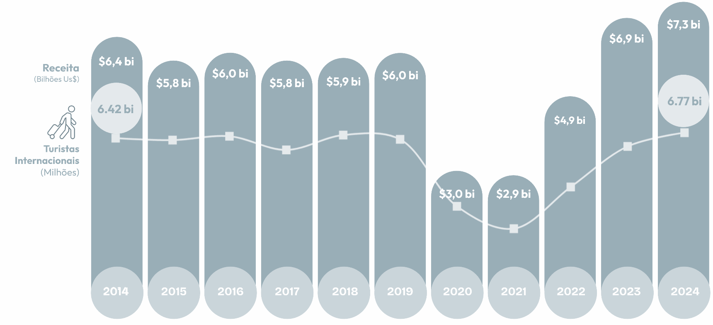
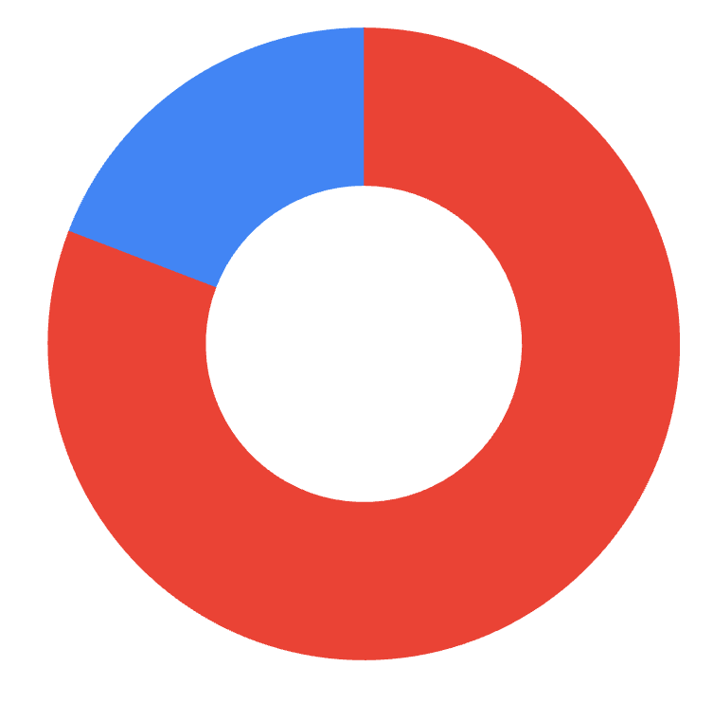

+12,9%*
jan-jun
$4,1 bi
5,9 mi
+47,5%
*
✅ 80% da meta concluída
jan-jul
Em sete meses já alcançamos 80% da meta estabelecida para este ano*, que é de
7,3 milhões de turistas.
2025
*PPA 2024-2027

Slide 4




O BRASIL BATEU TODOS
OS RECORDES DO TURISMO
INTERNACIONAL
US$
4,18 BILHÕES
2023
6,9 BILHÕES
de dólares em 2025
US$
2024
7,4 BILHÕES
Os estrangeiros deixaram no
Brasil no primeiro semestre,
mais de R$ 23 bilhões.
12,9% de crescimento no período
Recorde de entrada de turistas

Slide 5










Maiores emissores em 2025
de janeiro a julho
Argentina
+93,57%
2.525.363
Chile
+35,48%
495.002
Estados Unidos
+14,28%
495.192
Uruguai
+37,52%
342.509
Paraguai
+15,39%
341.643
França
+26,13%
163.711
Portugal
+25,46%
142.436
Alemanha
+14,10%
116.796
Reino Unido
+20,14%
109.299
Peru
+39,84%
99.328

Slide 6

CONECTIVIDADE?
BRASIL NA FRENTE
DA MÉDIA GLOBAL
TAMBÉM É RECORDE!
2025:
2025:
Aumento de 2,6%
2024:
Aumento de 13%
75.130 voos*
Aumento 16,3%
2024:
64.620 voos
Aumento 18,9%
*Voos programados
Dados: Anac
Dados: IATA

Slide 7




















World´s best-performing destinations, Q1 2025*
Liderança
global
International tourist arrivals (% change over 2024)
Rank
Destination
1
Paraguay
53%
2
Brasil
48%
3
Chile
48%
4
Gambia
46%
O Brasil cresce
48% em 2025,
enquanto a
previsão da
ONU Turismo
para o resto
do mundo é
entre 3% a 5%
5
Israel
31%
6
Vietnam
30%
7
Japan
23%
Brasil
8
North Macedonia
22%
9
Marocco
22%
10
Egypt
21%
11
Lithuania
21%
crescimento de
12
Palau
20%
13
Mongolia
19%
48%
14
Malta
19%
15
Ecuador
17%
16
Curaçao
17%
17
Latvia
16%
18
Finland
15%
PREVISÃO DE 3% A 5%
19
Iran
14%
20
Korea (ROK)
14%
Source:
UN Tourism
(Data as of May 2025)
*Based on destinations which have reported data for at least January and February 2025
Note: arrivals in Israel, Palau, Ecuador, Latvia and Iran were still below 2019 levels and therefore
growth rates can appear unusually high.

Slide 8

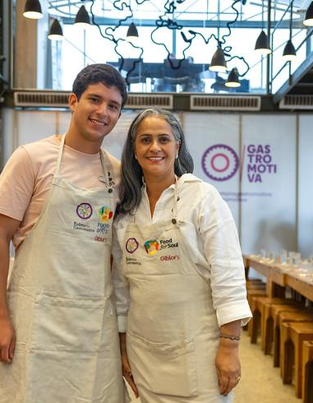


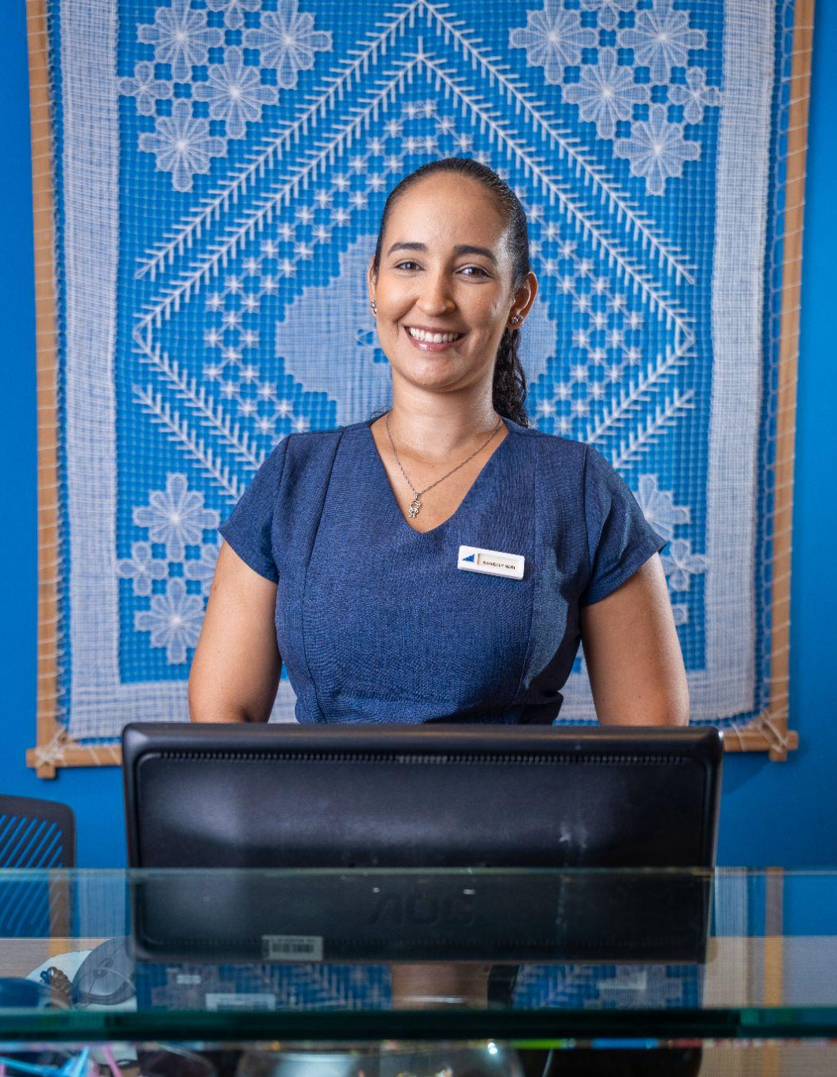
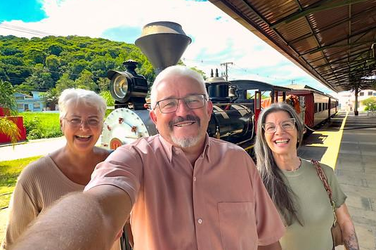
8 milhões
de empregos
entre formais e informais
310 mil
novos empregos
formais e informais em 2024
Dados: MTur/Embratur/Caged

Slide 9

13 Premiações em 2025
Time Out | Best Cities 2025 (Rio de Janeiro)
National Geographic
Best of the World 2025 (Cerrado)
American Express Travel | 2025 Trending Destination (São Paulo)
Rest Less
9 holiday destinations
with unbelievable natural beauty
(Foz do Iguaçu)
The World's 50 Best Beaches #20
Pontal do Atalaia
The World's 50 Best Beaches #25
Baia do Sancho
6 Prêmios Colunistas 2024 (Abracomp)
Melhor Destino Internacional
(Publituris Portugal Travel Awards)

Slide 10
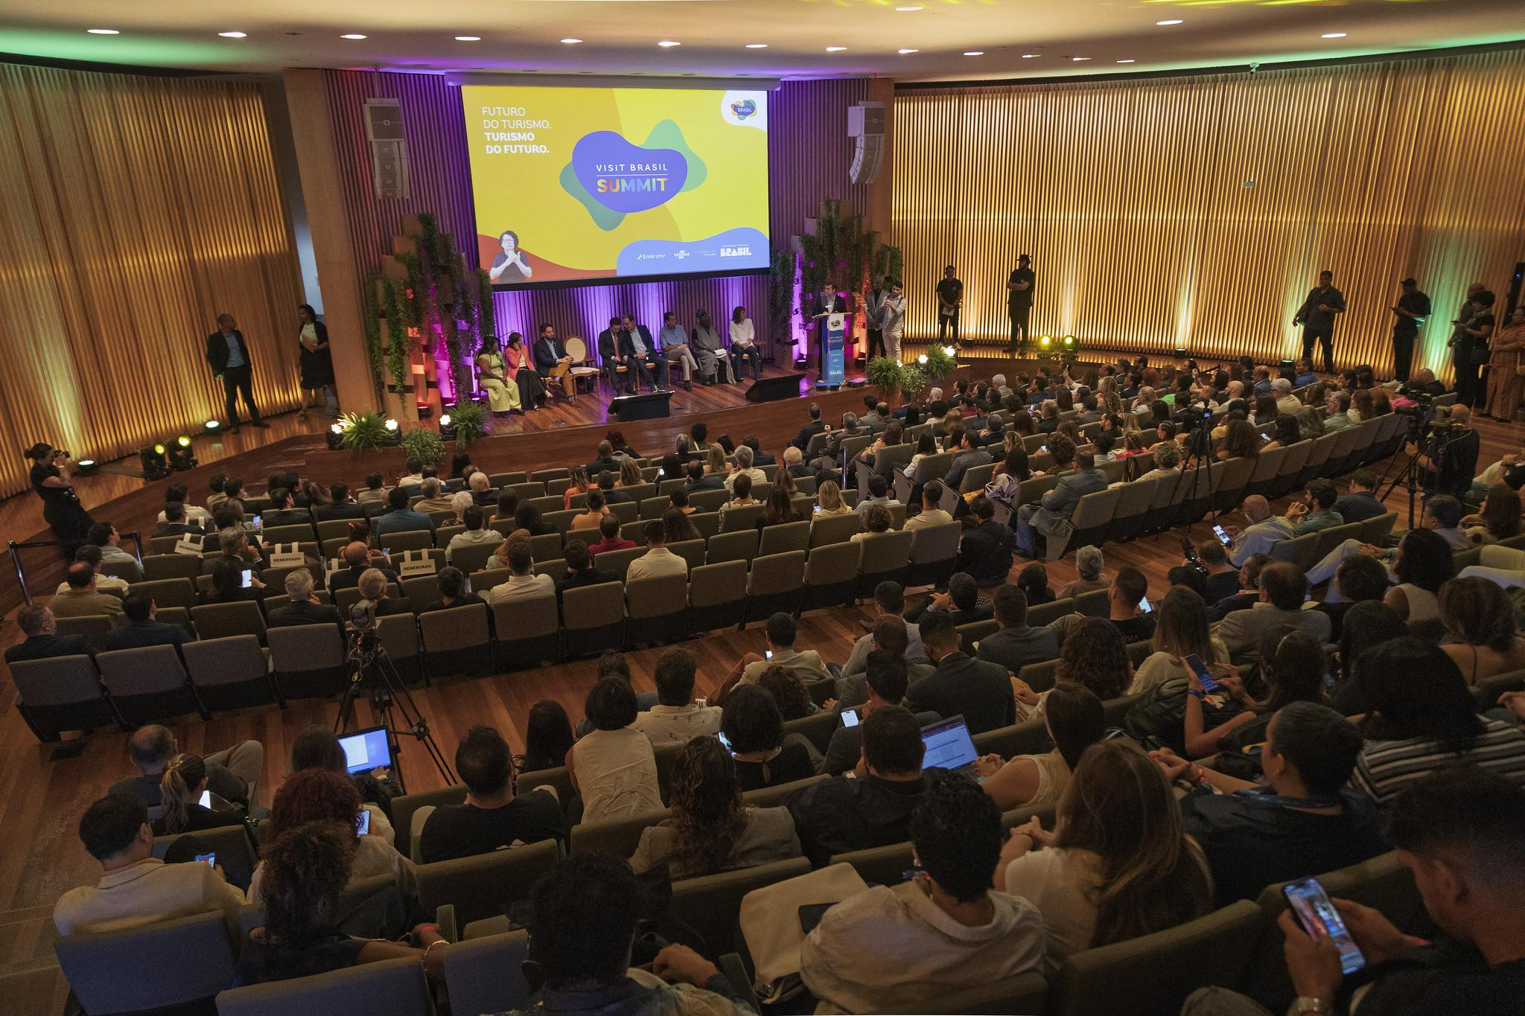

LAYOUT CAPÍTULO
Promoção
Internacional

Slide 11
Um novo modelo de gestão na Embratur
ESTRATÉGIA
BASEADA EM DADOS
PROMOÇÃO COM
FOCO EM VENDAS
REPOSICIONAMENTO DA MARCA BRASIL
PARCERIAS COM SETOR PÚBLICO E PRIVADO

Slide 12
Um novo modelo de gestão na Embratur
ESTRATÉGIA
BASEADA EM DADOS
Decisões baseadas em dados e inteligência de mercado, com uso de Inteligência Artificial e monitoramento de resultados.

Slide 13
Um novo modelo de gestão na Embratur
REPOSICIONAMENTO DA MARCA BRASIL
Potencializar os diferenciais competitivos do Brasil: diversidade, sustentabilidade e autenticidade - a nossa brasilidade.
Afroturismo ganha protagonismo.

Slide 14
Um novo modelo de gestão na Embratur
PARCERIAS COM SETOR PÚBLICO E PRIVADO
Estados, municípios, Sebrae, companhias aéreas, associações e setor privado todos remando na mesma direção.

Slide 15
Um novo modelo de gestão na Embratur
PROMOÇÃO COM
FOCO EM VENDAS
Não é somente gerar interesse em visitar o Brasil. A Embratur atua facilitando a geração de novos negócios, o que garante que o desejo de compra seja acompanhado de uma oferta adequada de voos e pacotes turísticos.

Slide 16












Canadá
1
Mercados Consolidados
Bélgica
Reino Unido
Países Baixos
Estados Unidos
França
Alemanha
2
Mercados Essenciais
Espanha
Suíça
México
Portugal
Itália
3
Mercados de
Crescimento
China
Japão
Colômbia
Peru
Paraguai
4
Mercados de
Oportunidade
Bolívia
Argentina
Austrália
Chile
Uruguai
África do Sul

Slide 17
Classificação de atuação
Mercados Consolidados
Mercados com elevada participação do Brasil, volume expressivo de turistas
e forte familiaridade, favorecidos pela proximidade e facilidade de acesso.
1
Mercados com alta participação no turismo global e/ou grande potencial de crescimento no Brasil. Apesar do bom desempenho em chegadas e gastos no Brasil, nossa fatia de mercado ainda é moderada.
2
Mercados Essenciais
Mercados com crescimento significativo na emissão de turistas e gastos globais e que demonstram aumento de interesse pelo Brasil, nos quais a fatia de mercado do Brasil ainda é baixa diante de seu potencial.
3
Mercados de Oportunidade
Mercados com potencial de crescimento, mas que exigem maior esforço e investimento devido a barreiras logísticas ou econômicas. Apesar dos desafios, são relevantes pela emissão global, proximidade ou afinidade com segmentos prioritários.
4
Mercados de
Crescimento

Slide 18
Para promoção internacional
temos um leque de ferramentas
Roadshow
Campanha cooperada B2B
Patrocínio
Workshop
Escritório de PR
E-mail marketing
Webinar
Newsletter
Ação promocional redes sociais
Famtour
Ação promocional website
Mídia offline: out of home
Press Trip
Filiação/associação
Mídia online: redes sociais, banners, ads
Feira Internacional
Programa embaixadores
Comitê Descubra Brasil
Influencer Trip
Captação de eventos
Live Marketing
Campanha digital
Galeria Visit Brasil
Sales mission

Slide 19
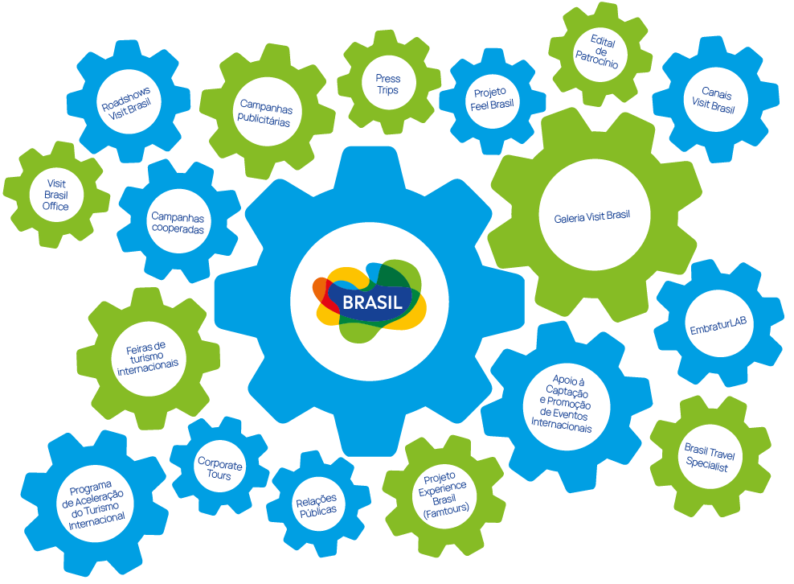
SINERGIA
Todas as ferramentas fazem parte de uma mesma estratégia, com foco no resultado

Slide 20





PLANO BRASIS
Plano Internacional de Marketing Turístico 2025-2027
Foco na distribuição geográfica do desenvolvimento
do turismo
Cada uma das 27 UFs tem um plano próprio,
com estratégias regionalizadas
Elaboração do plano, em parceria com Sebrae e FGV, ouviu mais de 2,5 mil pessoas.

Slide 21
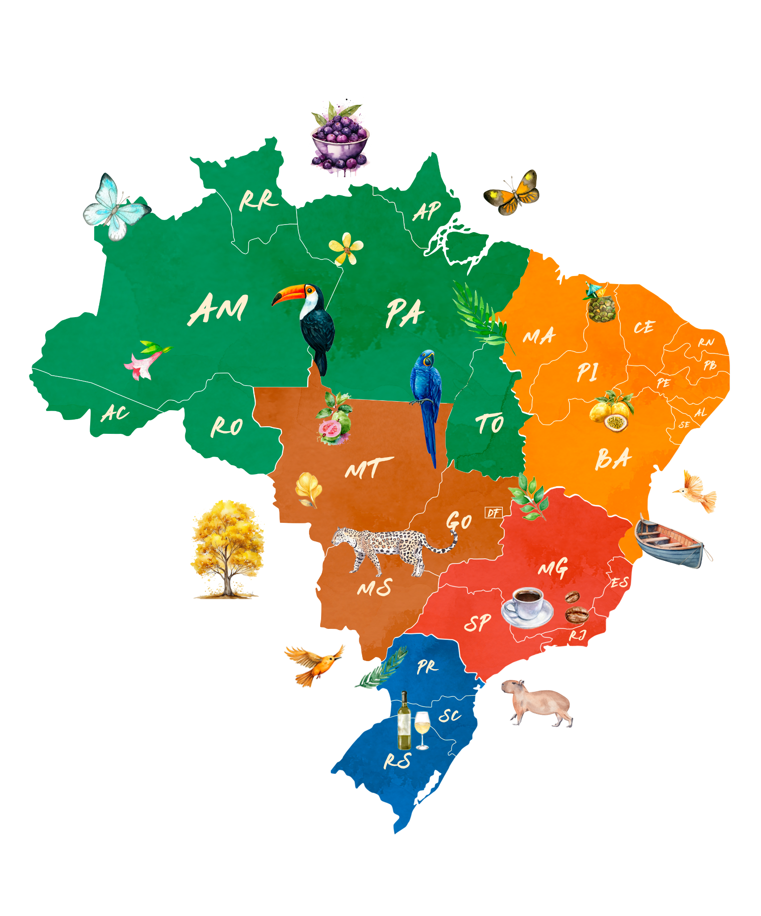



101 experiências nas 27 UFs
Foco no micro
e pequeno empreendedor
Experiências sustentáveis, com impacto positivo na economia local

Slide 22
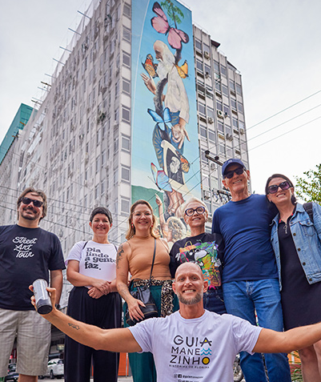
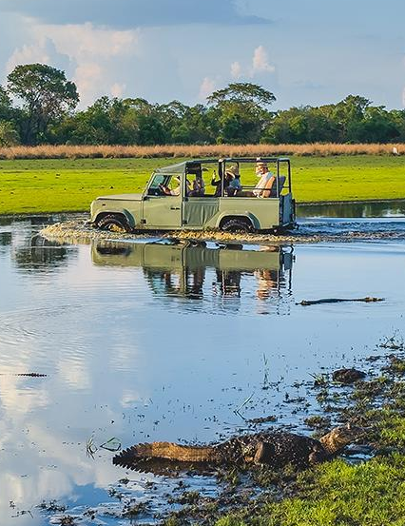

Experiências
Walking Tour:
StreetArt Tour
em Florianópolis
Safári
no Pantanal
Piquenique ao pôr do sol
nos Lençóis Maranhenses

Slide 23
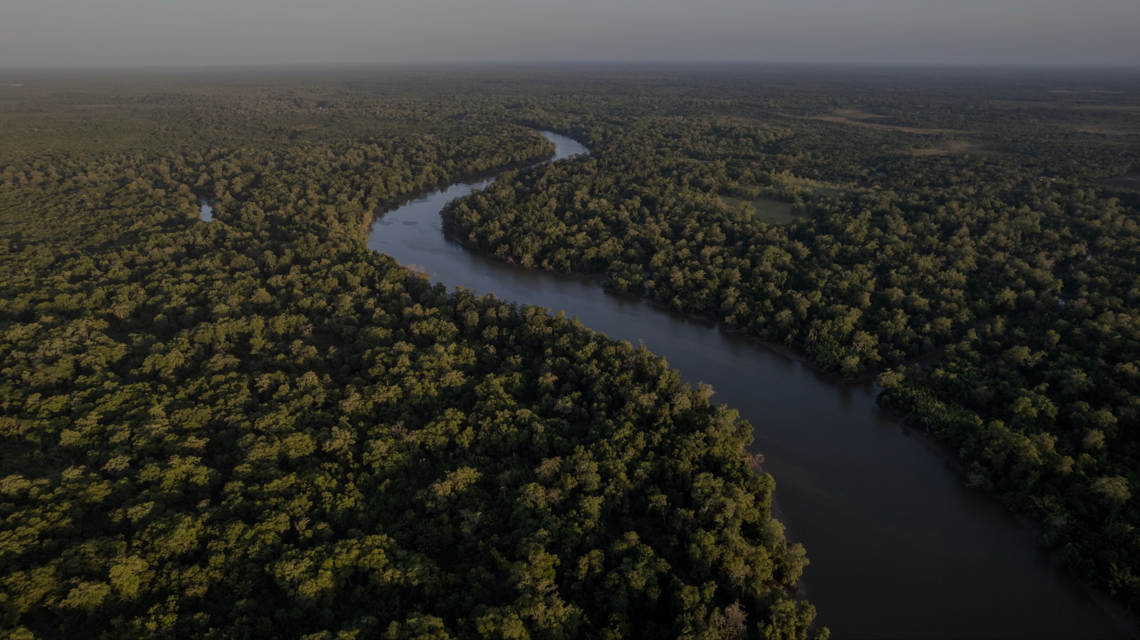
JAN - JUL
PRINCIPAIS AÇÕES

Slide 24
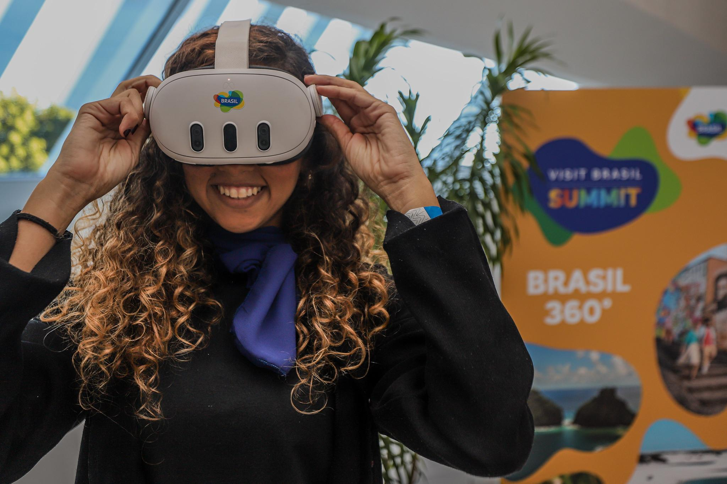
AÇÕES DE PROMOÇÃO E APOIO À COMERCIALIZAÇÃO INTERNACIONAL
131
35
AÇÕES DE PROMOÇÃO NOS MERCADOS INTERNACIONAIS
30
AÇÕES DE APOIO À COMERCIALIZAÇÃO INTERNACIONAL
36
AÇÕES COM COMPANHIAS AÉREAS
30
OUTRAS AÇÕES TRANSVERSAIS/COMPLEMENTARES

Slide 25

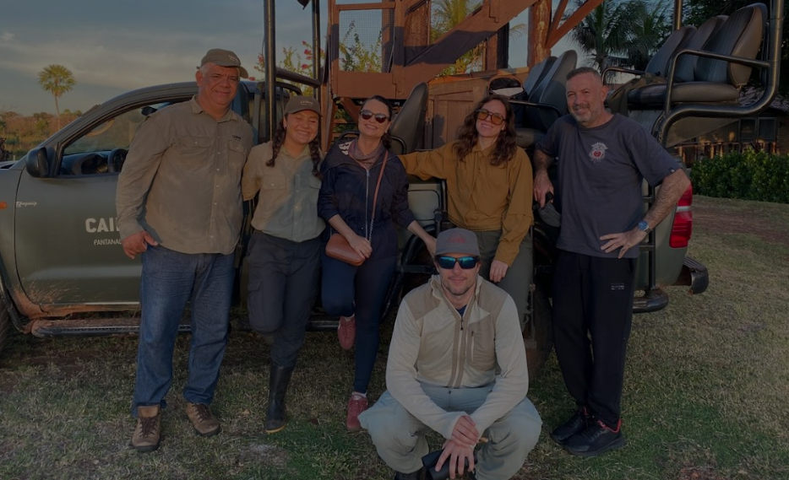
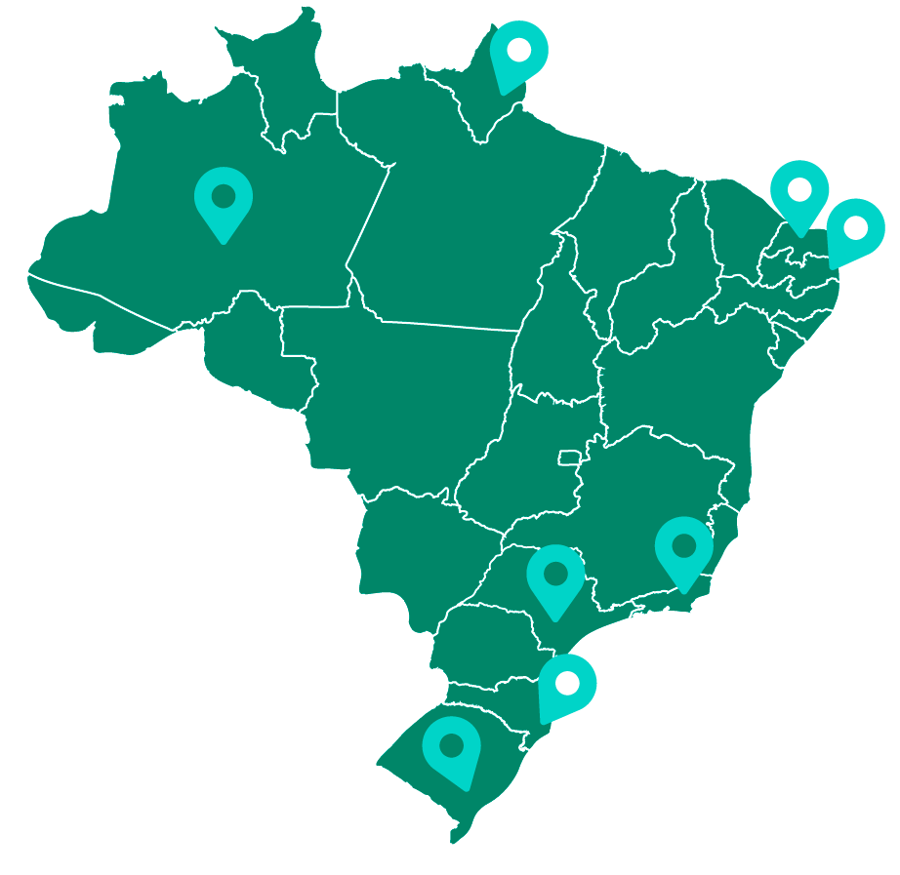

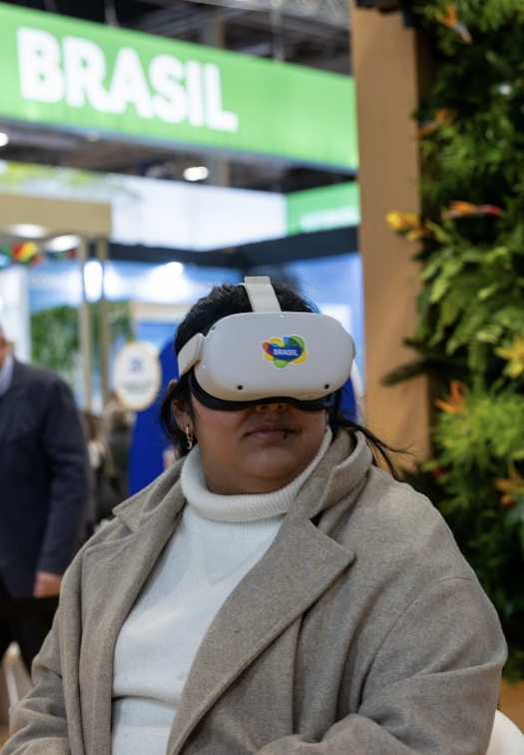
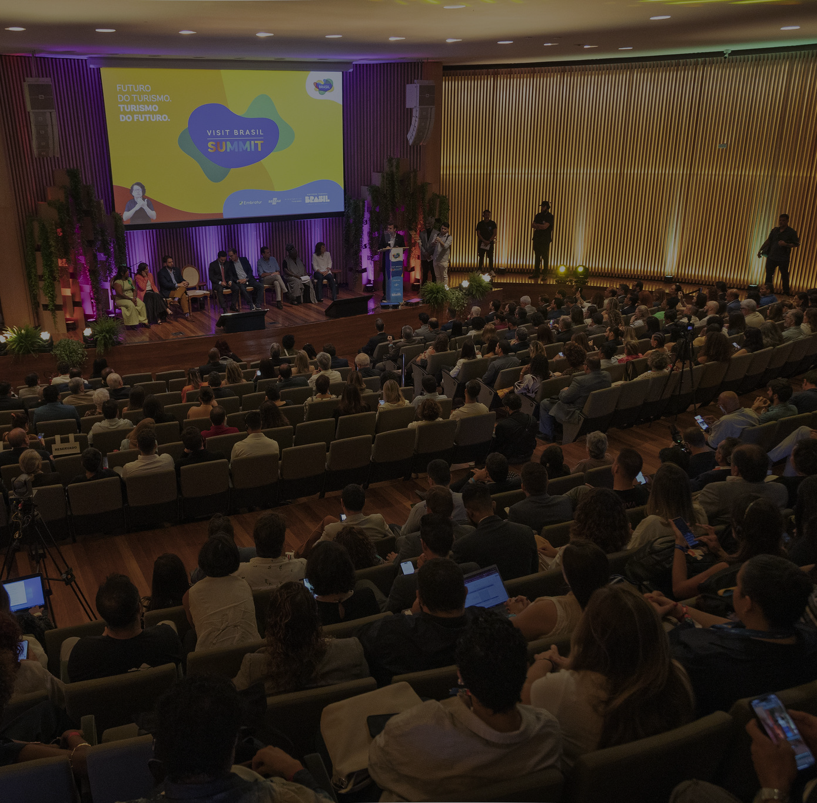
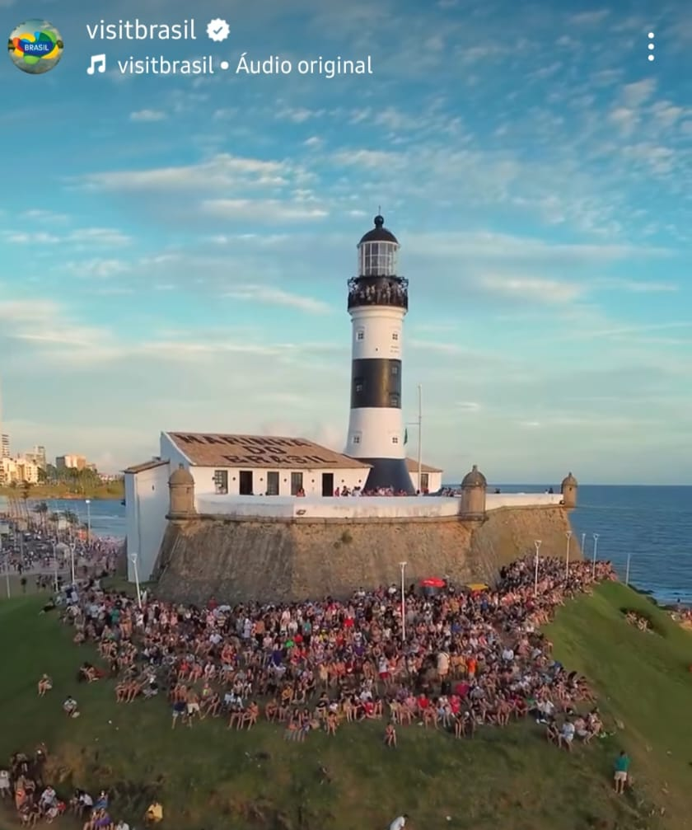
AÇÕES DE PROMOÇÃO NOS MERCADOS INTERNACIONAIS
Ativações do Feel Brasil
FITUR / ITB /
Visit Brasil Summit
Press Trips
PLANO BRASIS
Plano Internacional de Marketing Turístico 2025-2027
Destinos: Salvador (BA) Rio de Janeiro (RJ) Pantanal (MS) Rota das Emoções (MA/PI/CE) Manaus e Parintins (AM) Recife e Ipojuca | Mercados: França Estados Unidos Estados Unidos Espanha Reino Unido Chile
Feel Brasil
Lançamento: WTM Latin America
21 jornalistas e 2 influencers digitais
Campanha Cooperada com Tour Operador
Espanha e Portugal
Realidade Virtual
5 Destinos Turísticos:
Anavilhanas (AM),
Pantanal (MS/MT),
Fernando de Noronha (PE),
Lençóis Maranhenses (MA),
Rio de Janeiro (RJ).
Campanhas Promocionais
Europa e Estados Unidos
Encontros para Apresentação do Plano Brasis 2025-2027
Ações Promocionais Digitais Always On
Visit Brasil Office (Lisboa)
Galeria
Visit Brasil
Mercado: França
94.7% satisfação
Visit Brasil Summit
4.249 participantes
Visit Brasil News (Newsletter)
Parceiros:
PNUD e ApexBrasil

Slide 26
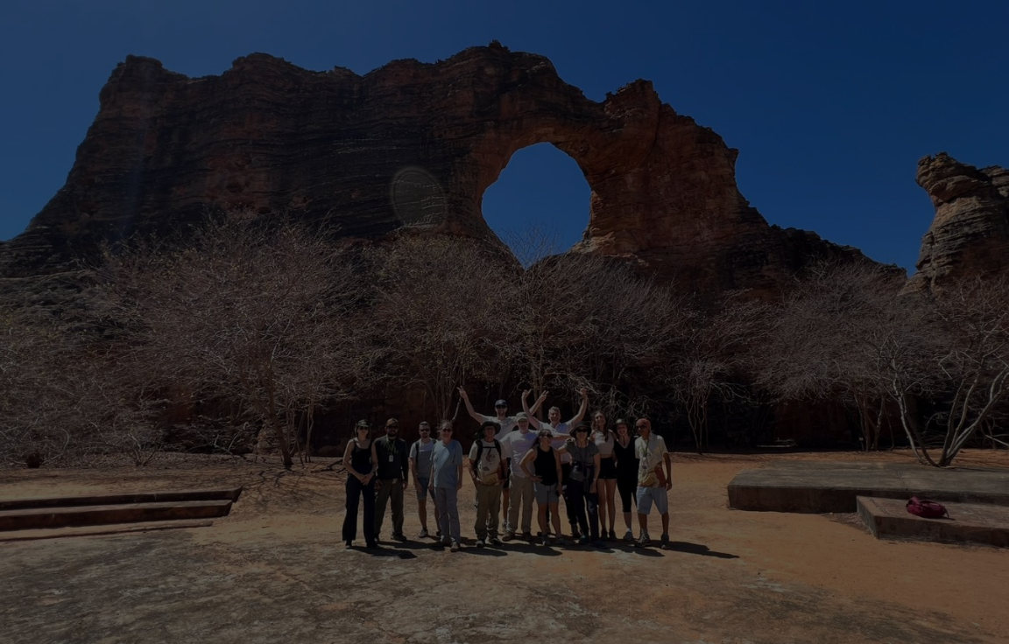

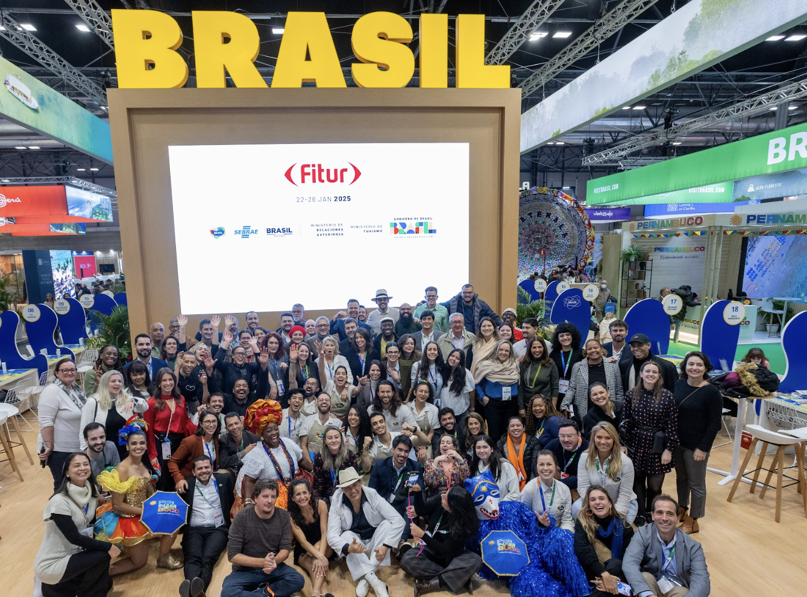
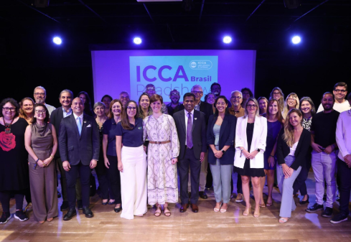
AÇÕES DE APOIO À COMERCIALIZAÇÃO INTERNACIONAL
Famtours
Destinos: Florianópolis e região (SC) Pantanal Norte (MT) Rota das Emoções (MA/PI/CE) Chapada Diamantina (BA) Serra da Capivara | Mercados: Peru e Bolívia EUA e Canadá Espanha e México Reino Unido Bélgica, Canadá, Suíça e França
Roadshows
Visit Nordeste 2025
Mercados: Reino Unido e Itália
Destinos: Alagoas, Bahia, Ceará, Maranhão, Paraíba, Pernambuco, Piauí, Rio Grande do Norte e Sergipe.
Brasil Travel Specialist
Lançamento de
2 módulos
495 Certificados
1 Workshop de Capacitação Nacional
(Conexão Embratur)
39 Operadores de Turismo
Feiras Internacionais
ICCA Roadshow 2025
Destinos: Rio de Janeiro e São Paulo
Participantes: ICCA Global e ICCA Latam
BTL Lisboa ITB Berlim FITUR Madri ANATO Bogotá | T&AS Los Angeles Seatrade Miami IMEX Frankfurt FIEXPO Costa Rica ITB China
2 Mercados ativados: Espanha e Portugal
208 Coexpositores (Públicos e Privados)
Capacitações CMI/GNEI
Participantes: 1.588
15 Mercados ativados:
Argentina, Chile, Colômbia, Paraguai, Peru, Uruguai, Canadá, Estados Unidos, México, Alemanha, Espanha, França, Itália, Portugal e Reino Unido

Slide 27
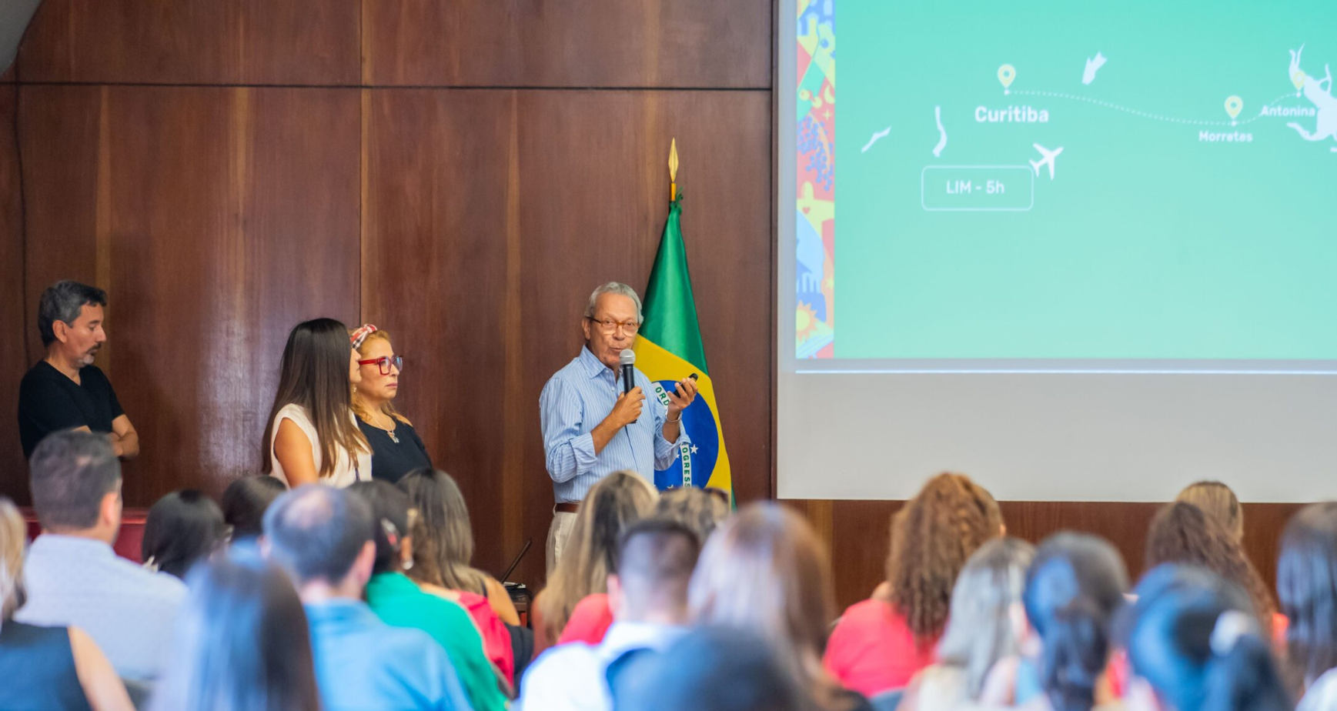
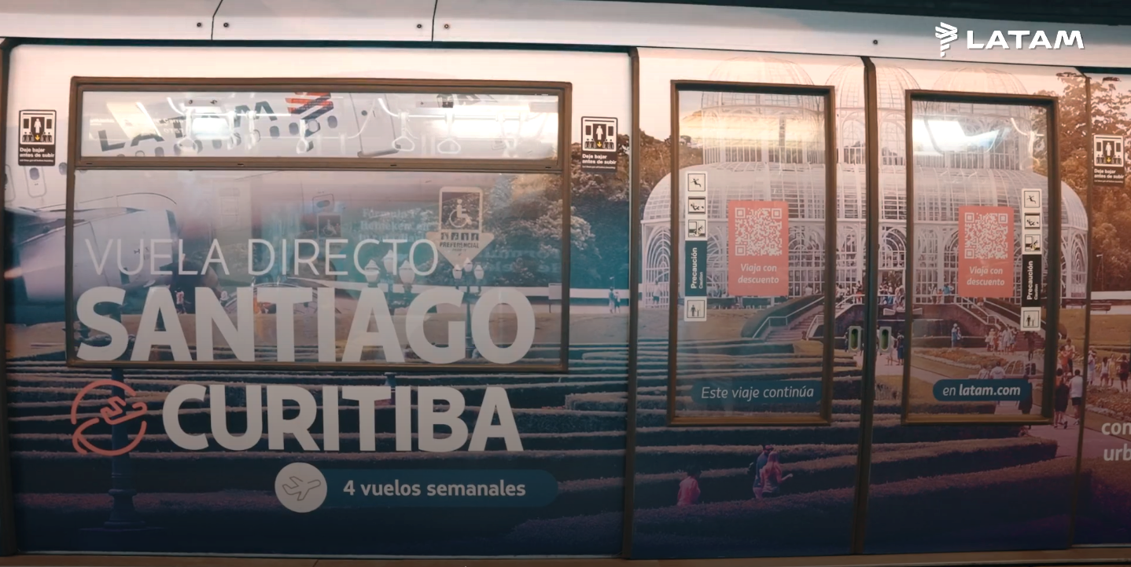
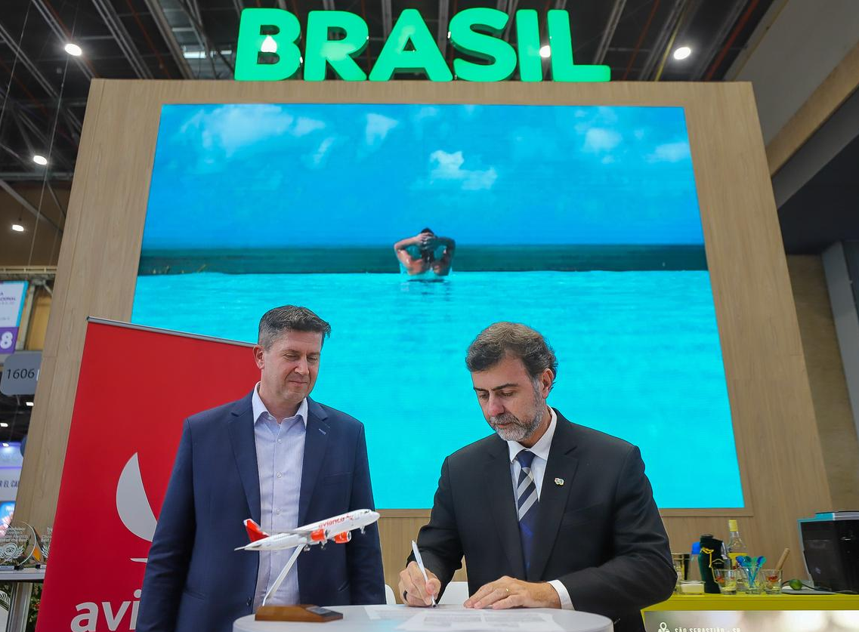
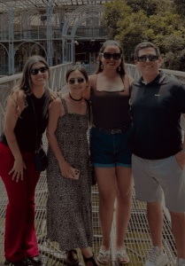
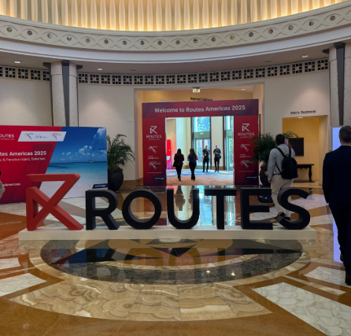
AÇÕES COM COMPANHIAS AÉREAS
Famtours
Capacitações PATI
TAP e LATAM
Aproximadamente
3.049 capacitados
Campanhas Digitais Cooperadas com Aéreas
Lufthansa, Latam, JetSmart, Royal Maroc, Air France
Envelopamento do metrô de Santiago (Chile), com 8 destinos brasileiros.
Ação com influenciadores para impulsionar ação do metrô.
Newsletter VAMOS para base LATAM (Argentina, Chile, Colômbia, Equador, Peru, Uruguai e Estados Unidos).
Destino del mes en Chile: Meta Ads, Google Ads, YouTube Ads e mais.
Famtours e
Influencers/
Press Trip
Royal Air Maroc
TAP
LATAM
50 Operadores Turísticos e
5 Influenciadores Digitais e Jornalistas
Evento
Segmentado
Routes Américas (Nassau/Bahamas)
Acordos e Instrumentos
Formalizados
Avianca, Royal Air Maroc,
Aeroportos do Brasil - ABR,
Copa Airlines, TAP Air Portugal e LATAM

Slide 28


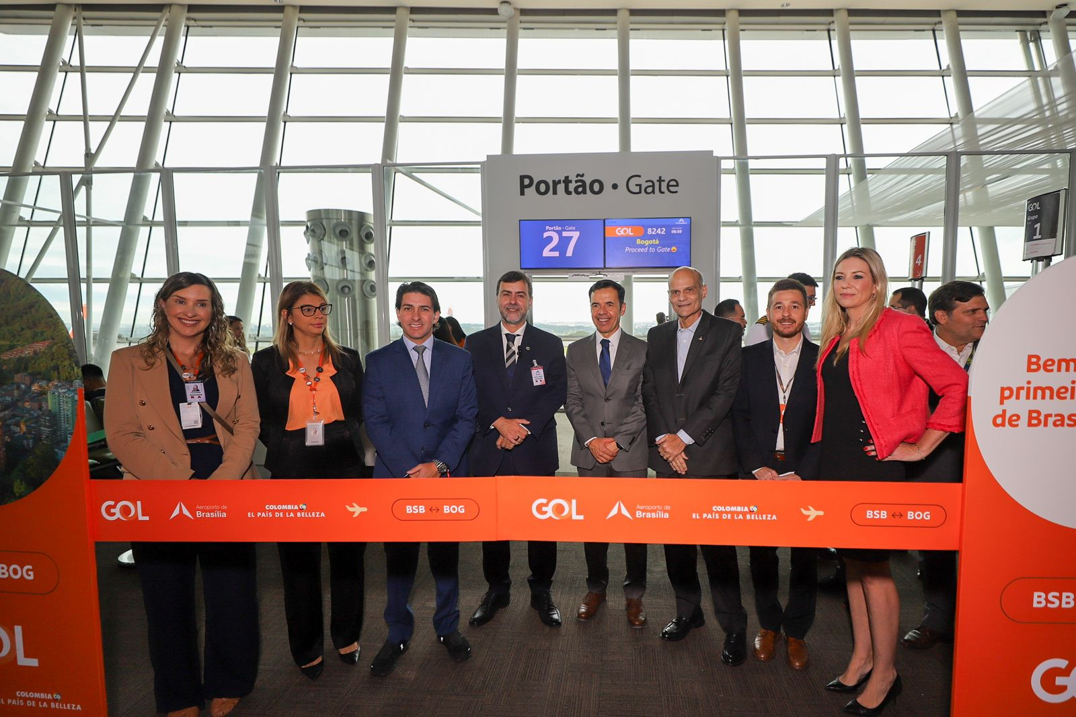



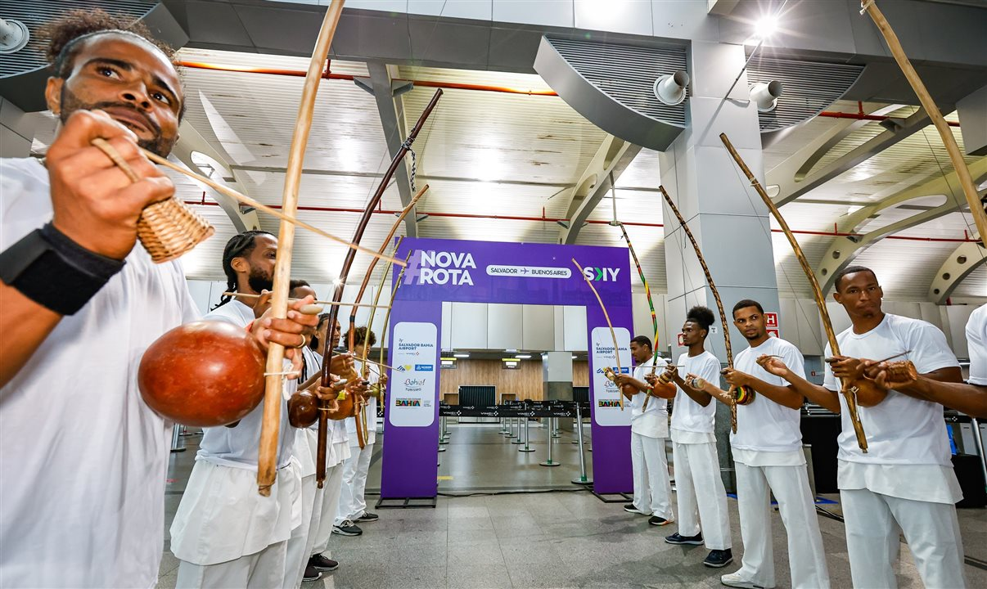



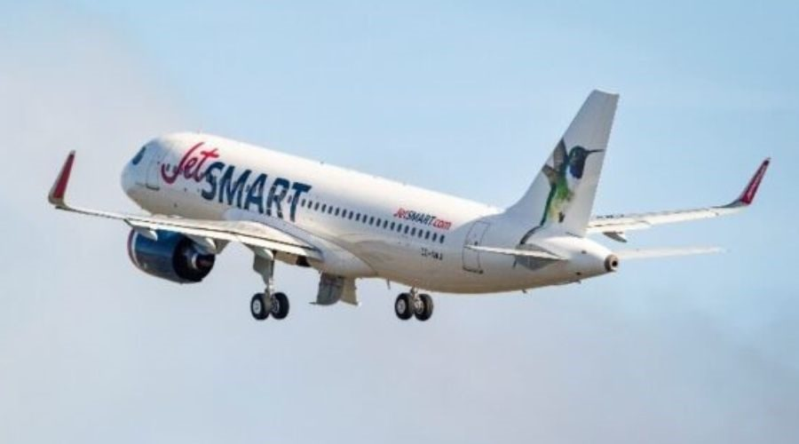
NOVOS VOOS
JANEIRO A JULHO
30
Rosario-Florianópolis
Rosario-Florianópolis
Rosario-Rio de Janeiro
Córdoba-Salvador
Buenos Aires-Natal
Orlando-Fortaleza
Bogotá-Brasília
Buenos Aires-Salvador
Córdoba-São Paulo
Bogotá-Manaus
Lisboa-Fortaleza
Córdoba-Recife
Caiena-Fortaleza
Buenos Aires-Porto Alegre
Mendoza-Rio de Janeiro
Porto-Campinas
Porto-Recife
Madri-Campinas
Madrid-Recife
Bariloche-São Paulo
Miami-Belém
Mendoza-Campinas
Mendoza-Porto Alegre
Bariloche-Belo Horizonte
Bariloche-Porto Alegre
Santiago-Porto Alegre
Bariloche-São Paulo
Buenos Aires-Rio de Janeiro
Montevidéu-Campinas
Buenos Aires-Recife

Slide 29

AGO - DEZ
AÇÕES PREVISTAS

Slide 30
AÇÕES DE PROMOÇÃO NOS MERCADOS INTERNACIONAIS
AGO | SET | OUT | NOV | DEZ
Press Trip
Santa Catarina
Argentina
Campanha LATINOS e Campanha NÔMADES
Lançamento: FIT America Latina (Buenos Aires)
Press Trip
Pantanal (MT)
Estados Unidos e Canadá
Press Trip
Belém e Alter
do Chão (PA)
Alemanha
Lavagem de Madeleine Paris (França)
Press Trip
Costa Verde (SP)
Argentina e Chile
3 Encontros Apresentação do Plano Brasis 2025-2027
AM, SC e MS
Salvador Capital Afro
SERVIÇOS CONTRATADOS:
CUFA
3ª edição da Galeria Visit Brasil
Pantanal (MT e MS)
Nova Iorque (EUA)
Pré Buyers Trip (Remote Latin América)
Beautiful Destinations
Foz do Iguaçu
27 Planos de Ação para Promoção Turística Internacional
Salão do Turismo
LipTravel
Itaipu
Binacional
Workshop Afroturismo
ABAV
Ativação Feel Brasil
IFTM Top Resa
Ativação Feel Brasil
WTM London
NatGeo
Mato Grosso
Workshop Afroturismo
Salão do Turismo
9 Encontros para Apresentação do Plano Brasis 2025-2027
Ações Promocionais Digitais - Visit Brasil - 5

Slide 31
AÇÕES DE APOIO À COMERCIALIZAÇÃO INTERNACIONAL
AGO | SET | OUT | NOV | DEZ
Roadshow
America Latina
Meeting Brasil 2025
Brasil Travel
Specialist Módulos:
Cultura (afroturismo)
Turismo de Sol e Praia
Famtour
Rota das Falésias
(CE e RN)
Mercado: Itália
Famtour
Rio de Janeiro (RJ)
e Conceição do Ibitipoca (MG)
Mercado: Reino Unido
Corporate Tur (MICE)
Porto Alegre (RS) e Campinas (SP)
Mercado Europeu e Estados Unidos
Famtour
Alter do Chão (PA)
Mercado: Alemanha

Slide 32
AÇÕES DE APOIO À COMERCIALIZAÇÃO INTERNACIONAL
FEIRAS INTERNACIONAIS & OUTROS EVENTOS
AGO | SET | OUT | NOV | DEZ
IFTM Top Resa
França
IMEX Américas
Estados Unidos
IBTM Barcelona
Espanha
ILTM Cannes
França
FIT America latina
Argentina
FITPAR
Paraguai
WTM Londres
Reino Unido
TTG Travel
Itália
ASAE Annual Meeting & Exposition - Los Angeles
Remote Latin América Destino Anfitrião (Chapada dos Veadeiros, GO)
Abeta Summit 2025
Black Travel Summit 2025 Destino Anfitrião
Rio de Janeiro
2025 IGLTA Global Convention, EUA
SALÃO DO TURISMO
64th ICCA World Congress 2025 Portugal
OUTROS EVENTOS
Adventure Travel World Summit 2025 (Chile)
FESTURIS
ABAV Expo

Slide 33
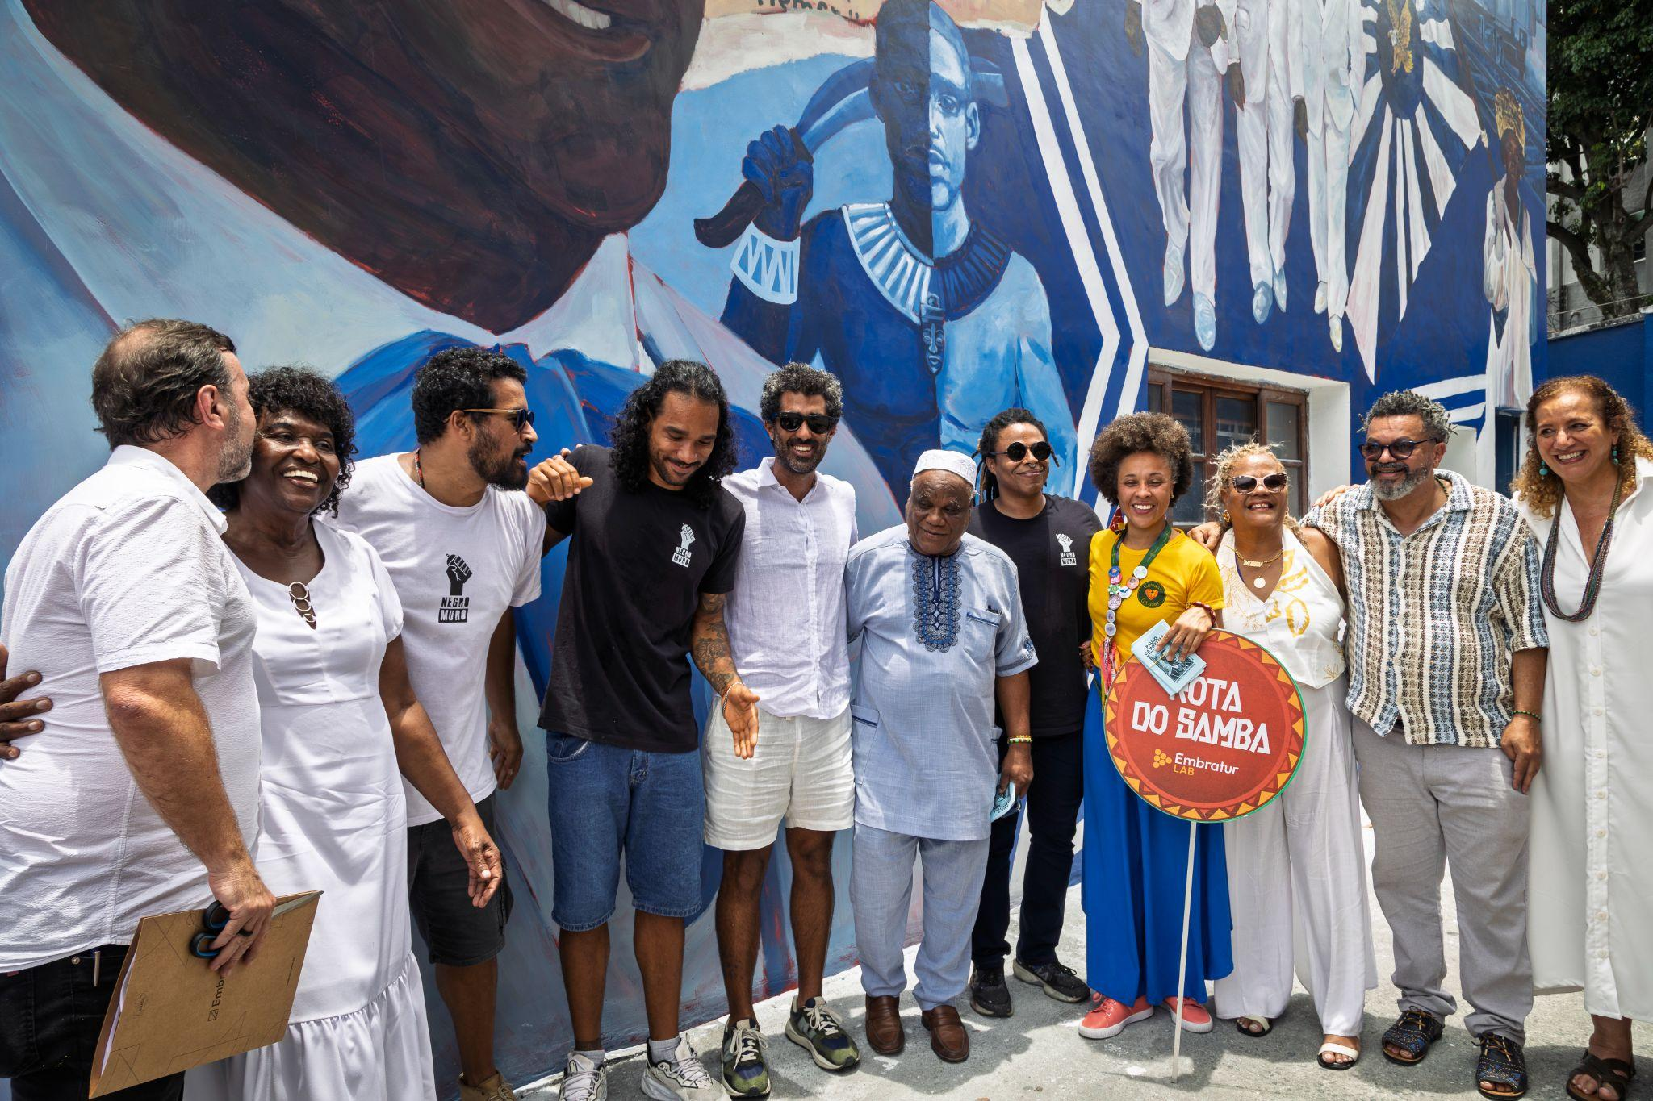

LAYOUT CAPÍTULO
Gestão e Inovação

Slide 34
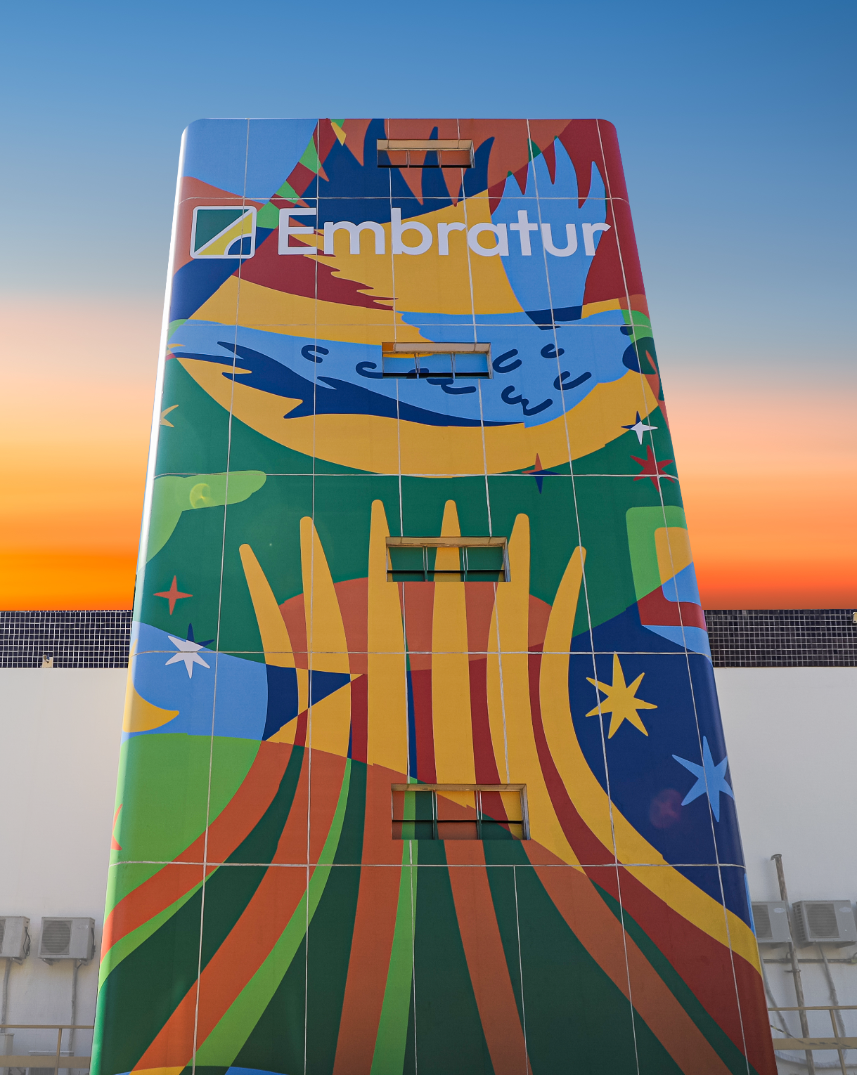
Transformação Institucional
Novo marco legal (Lei nº 14.901/2024) que garantiu retomada de recursos federais e permitiu prestação de serviços a órgãos públicos;

Slide 35

Modernização e Eficiência
Renovação completa do parque tecnológico e da infraestrutura digital da Agência;
Implantação de sistemas estruturantes como Hermes (financeiro), SiPE (planejamento) e o novo ERP (em implantação);
Criação de painéis interativos de gestão, com dados orçamentários, contratuais e de pessoal

Slide 36

Gestão de Pessoas
Realização do 1º processo seletivo público da Embratur como agência, com mais de 8 mil inscritos e 50% das vagas destinadas a ações afirmativas;
Estruturação do novo Plano de Cargos, Carreiras e Salários (PCCS) e início da avaliação de desempenho institucional;
Criação do Portal do Colaborador, do Comitê de Diversidade e de um programa contínuo de capacitação.

Slide 37
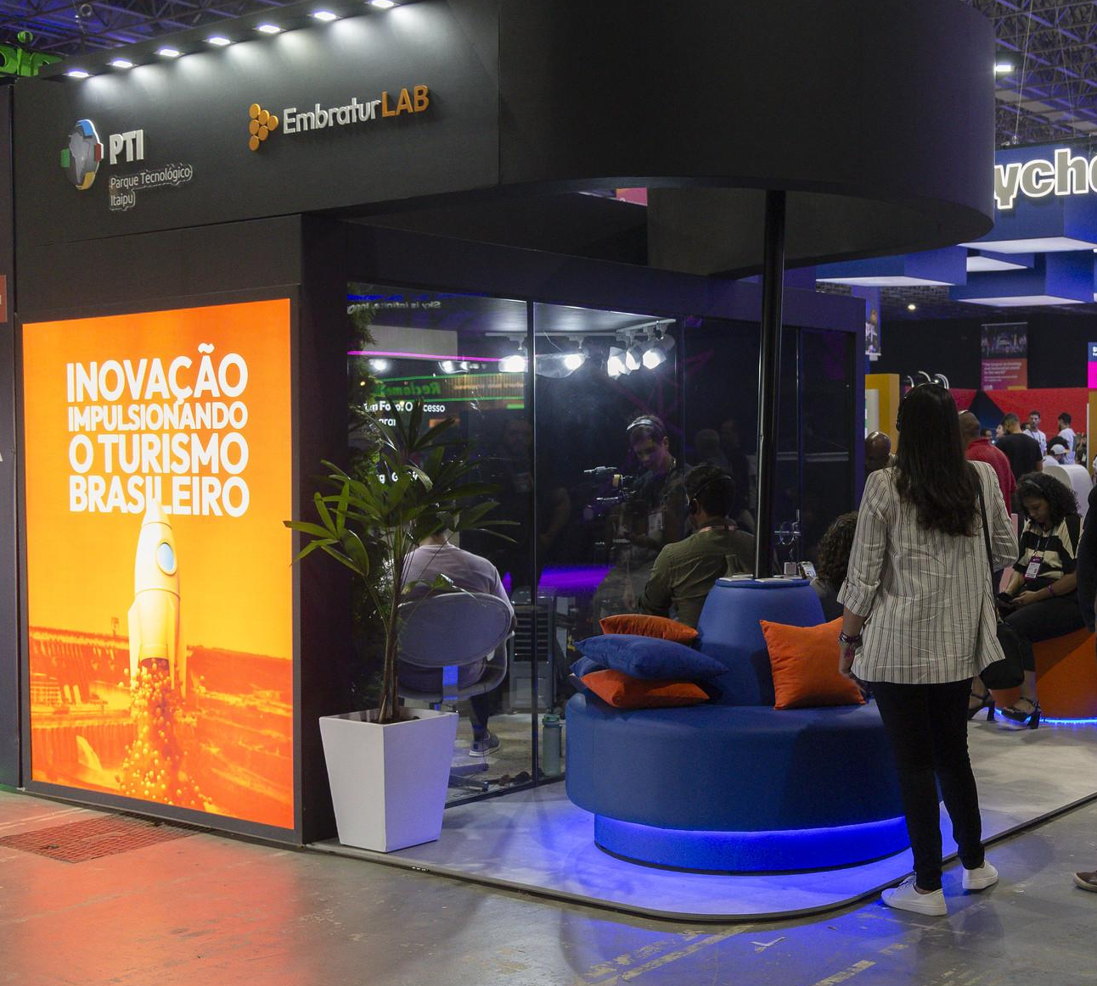

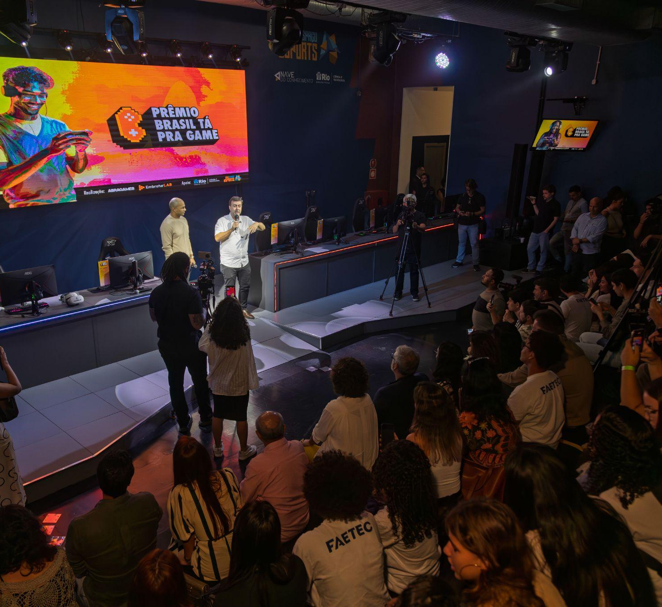

Inovação e Economia Criativa
Criação do
com mais de 10 projetos inovadores executados
em parceria com Netflix, Google, TikTok, Porto
Digital, Sebrae, Sudene
e universidades
Rotas Literárias e Rota do Samba
(turismo cultural);
Edital “Brasil tá pra Game” e
“Brasil com S” (games e audiovisual);
Piloto de guia turístico com IA
e realidade virtual (Pantanal);
Apoio à digitalização de pequenos empreendedores do turismo e uso de dados inteligentes para gestão de destinos.

Slide 38

Ações de Controle
e Transparência
Contratação de auditoria externa independente para fortalecimento dos mecanismos de controle institucional;
Revisão de normativos internos com foco em compliance, boas práticas e transparência;
Integração com órgãos de controle como CGU e TCU

Slide 39


Sustentabilidade e ESG
Concurso ESG com 201 experiências sustentáveis mapeadas
em 19 estados;
200 kg/mês de resíduos reciclados em parceria com a cooperativa Recicla a Vida;
Troca da frota por veículos elétricos e compensação de carbono em todas as viagens;
Implantação da política Lixo Zero e reconhecimento com o Prêmio Lixo Zero na categoria Turismo;
Em elaboração o 1º Relatório de Sustentabilidade da Embratur, com base na metodologia GRI.

Slide 40
Obrigado

